Slide 1
魔改象棋
李晨昊 马昕宇

Slide 2
游戏介绍

Slide 3
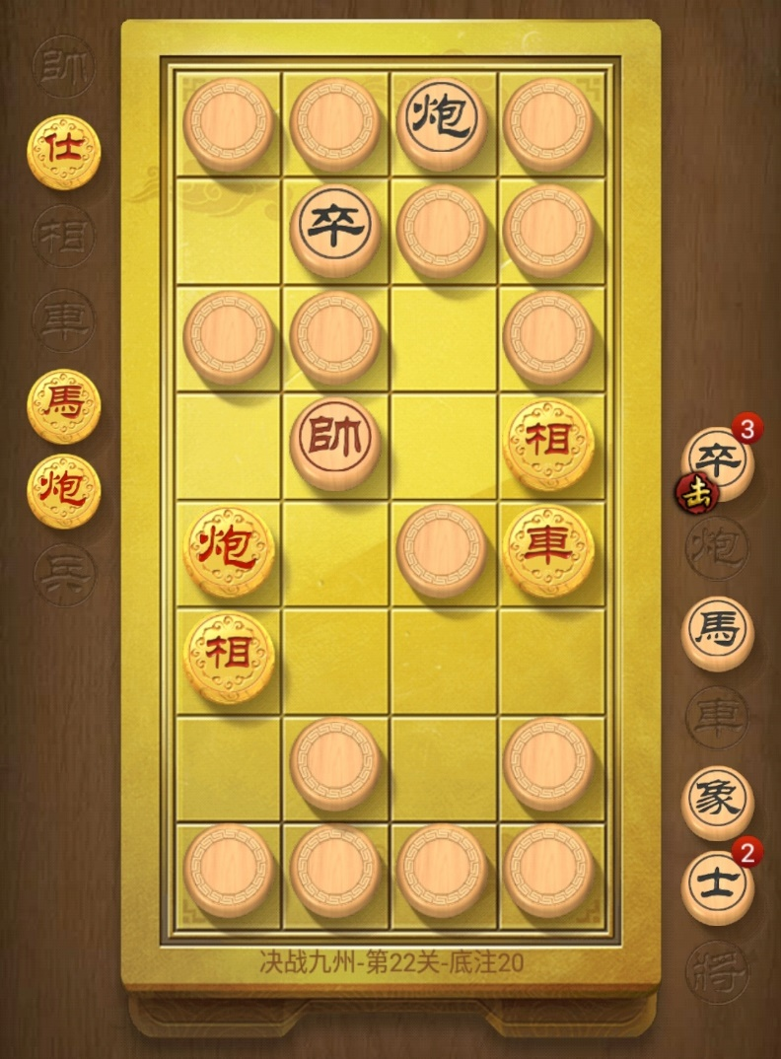
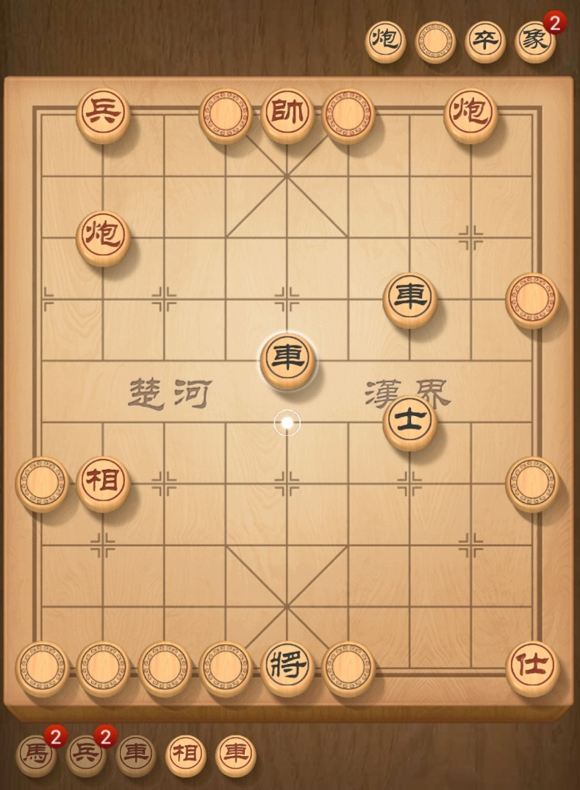
象棋翻棋
象棋揭棋

Slide 4
象棋翻棋
  象棋棋子随机暗置在4*8的棋盘上，双方轮流翻开棋子或者移动棋子
  等级较高的棋子可以吃掉等级较低(且已经翻开)的棋子
  棋子只能移动到相邻的格子上
  炮是例外，炮能且只能隔着一个棋子吃掉后面的棋子，只要它不是本方的已翻开的棋子
  每个棋子有固定的血量，一方棋子被吃后血量会减少对应血量，游戏的目标是将对方的血量吃至0以下

Slide 5
象棋揭棋
  在正常的象棋棋盘上摆放正常的象棋棋子，一方除了将/帅外的棋子随机暗置在正常的象棋棋子位置上
  棋子第一次被移动时翻开，棋子翻开前当作它所处的位置处的棋子使用，翻开后当作正常棋子使用
  士/象可能在第一次移动时超出正常的士/象能够移动的范围，所以统一不限制翻开后的士/象的移动
  游戏目标与正常的象棋一样

Slide 6
逻辑部分
李晨昊

Slide 7
实现的功能
  基本的翻棋和揭棋的功能
  随机棋盘生成
  翻棋实现了倍数统计和连击加倍等逻辑，但是效果很简单，与原游戏的并不一样(我现在也没弄清原游戏的倍数统计逻辑到底是怎么样的)

Slide 8
逻辑
翻棋和揭棋的逻辑
  总的来说逻辑复杂度揭棋>普通象棋>翻棋，从逻辑角度来讲实现起来都没有太大难度
  只需要将类似于普通软件的代码放到合适的地方去即可，最主要的难点在于代码量比较大
  需要检测reset和鼠标点击，我采取的策略是在时钟的上升沿检测，检测并处理后的一段时间内不再响应reset或鼠标点击(0.3s)
  维护棋盘的状态，将状态传递给绘图模块即可显示出棋盘
    遇到的问题：绘图模块检测整个揭棋棋盘会消耗过多的资源
连击和加倍等逻辑
  翻棋中吃对方的子可以增加倍数，连续吃三个以上对方的子，基础倍率会上升

Slide 9
随机棋盘生成
  使用一个固定的初始随机数种子(其实很容易就可以改成用时间做种子)
    signal seed: unsigned(31 downto 0) := "00000001001001011110010110010001";
    这样赋的初值可能是不可综合的，不过没关系，上电后是随机值也挺好的
  使用xorshift方法来生成随机数，非常简单高效
    loc_seed := loc_seed xor shift_left(loc_seed, 13);
    loc_seed := loc_seed xor shift_right(loc_seed, 17);
    loc_seed := loc_seed xor shift_left(loc_seed, 5);
  使用Fisher–Yates shuffle算法来生成随机序列
    其实就是一个很简单的生成随机数+swap元素的过程
  遇到的问题：尝试在一个时钟周期内生成整个序列会消耗过多的资源

Slide 10
遇到的问题及解决方法
绘图部分消耗资源过多
  现象是编译卡死在analysis & synthesis阶段无法完成
  经过多次尝试，发现如果只绘制一部分棋盘中的棋子，则资源要求可以满足
  而揭棋棋盘中本来也不会全部占满棋子，只会有一小部分位置(至多32个位置)有棋子，所以可以在逻辑部分维护一个当前有效的棋子数组，只绘制它们，而不是检查棋盘的每个位置看是否需要绘制
  此外，还尝试过一个方法：轮流绘制棋盘中的棋子，结果如果是在一次绘图中轮流绘制，则棋子上会出现条纹；如果是在多次绘图中轮流绘制，则棋子完全是模糊的
  使用sram作显存可以解决这个问题，但是我们没有使用sram

Slide 11
遇到的问题及解决方法
随机棋盘生成部分消耗资源过多
  现象是编译器爆内存(注意不是FPGA内存不足，是编译器)
  解决方法是不在一个时钟周期内生成整个棋盘，而是在决定需要reset后，每过一个时钟周期执行一步
  Fisher–Yates shuffle算法中的一步很好定义，就是执行一次生成随机数+swap
  这样在数十个时钟周期后即可得到结果，这依然是很快的

Slide 12
I/O部分
马昕宇

Slide 13
实现的功能
Ps2鼠标输入
VGA显示输出
  图片素材的制作

Slide 14
图片转mif
现有的转换工具效果很差
彩色图片的RGB各只有一位
用PIL实现转换

Slide 15
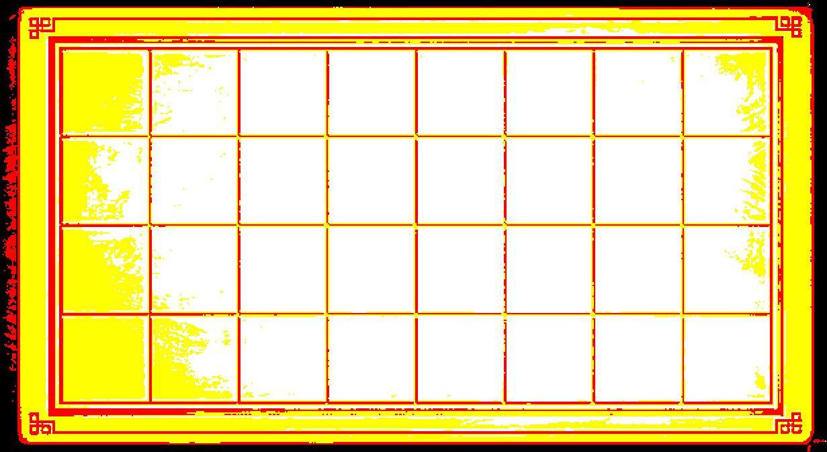
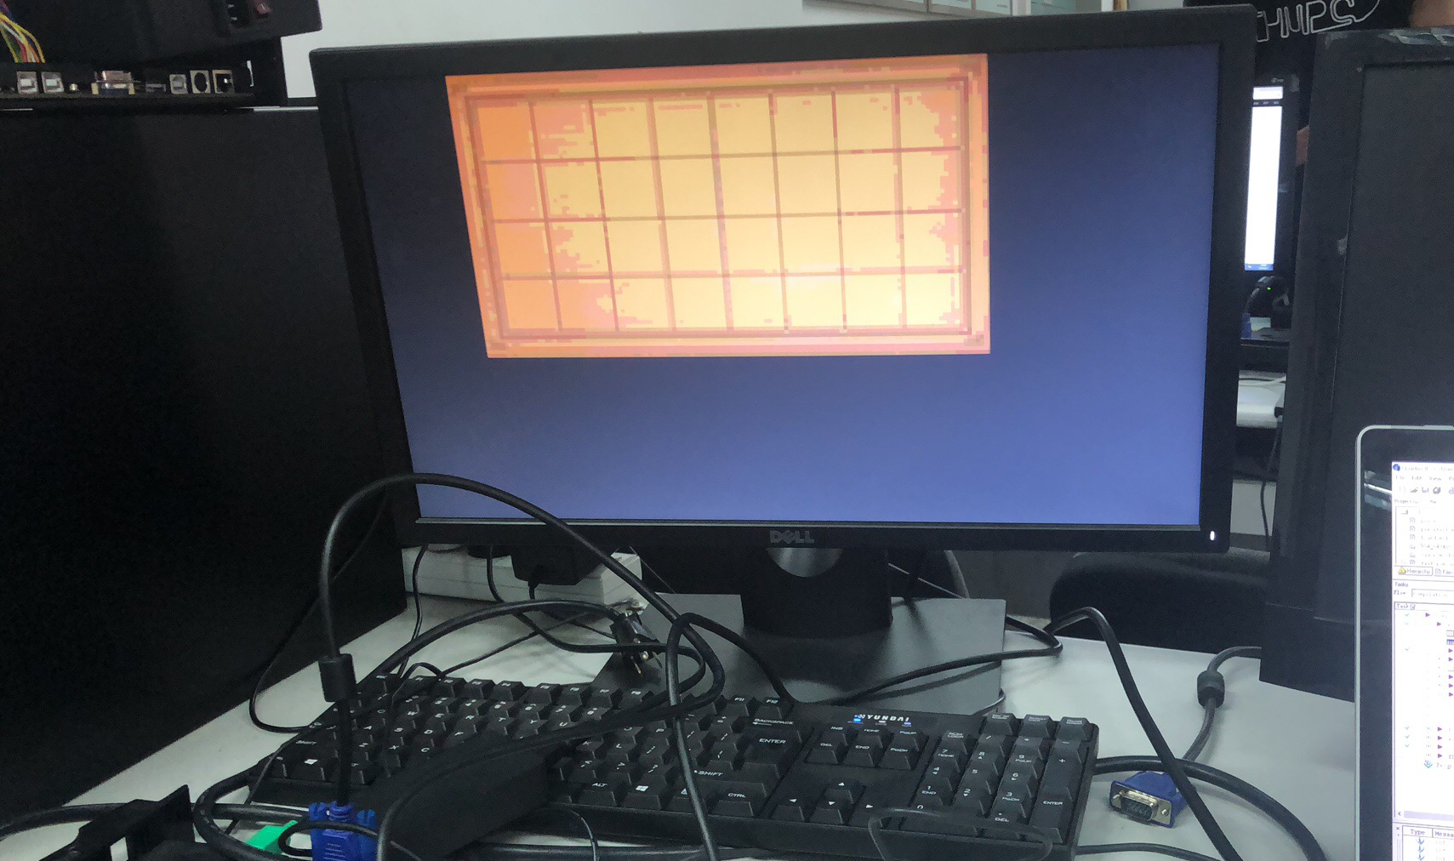
举个🌰
Pic2mif
img2mif

Slide 16

FPGA内存不足
定制ROM时对mif文件的DEPTH有限制（$2^{16}=65536$），即图片的像素不能过高
翻棋棋盘较小，直接缩小即可
揭棋棋盘较大，因此利用棋盘的对称性

Slide 17
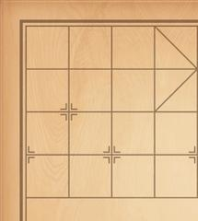
中心对称性
Mif文件中只需保存棋盘的1/4
显示时分块对称显示即可

Slide 18
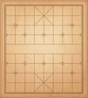
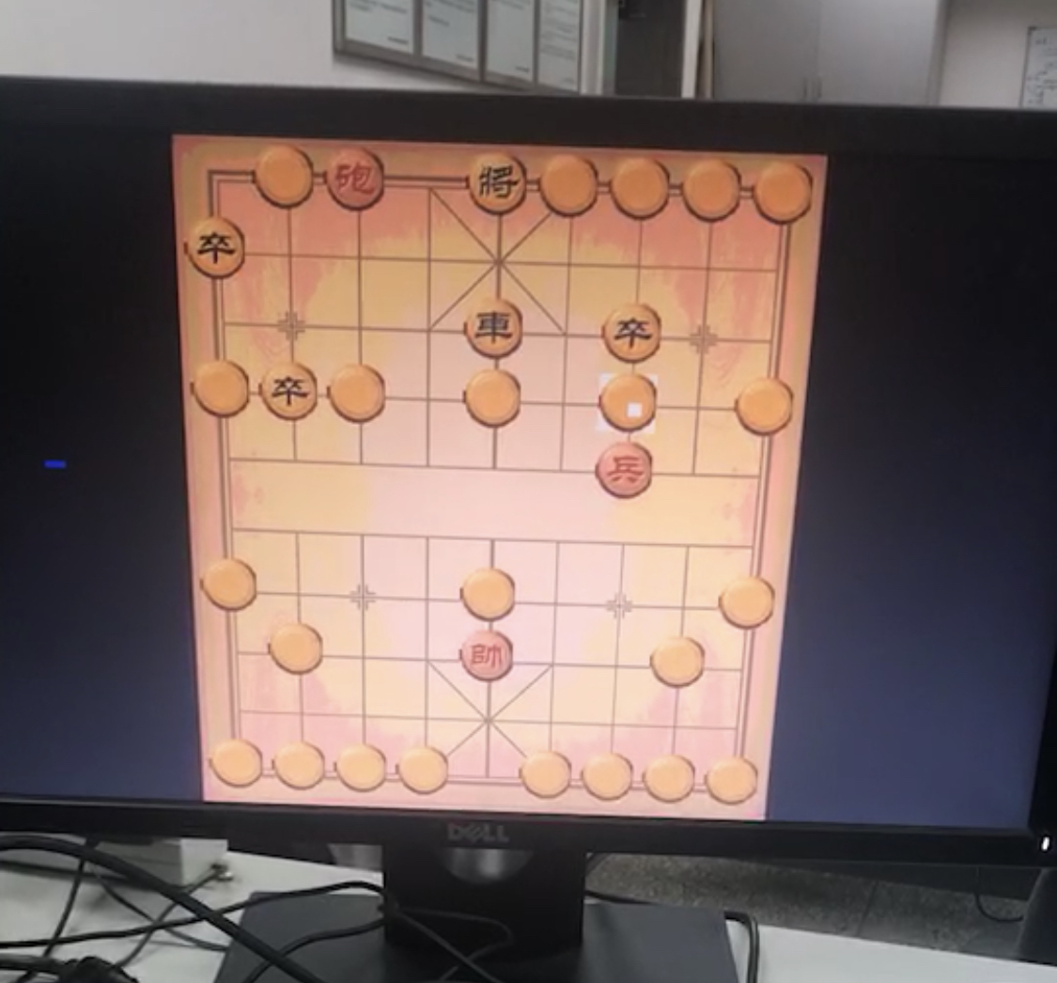
效果如何
直接缩小
对称复制

Slide 19
鼠标失灵（用过的都懂）
偶尔会出现鼠标卡住不动的情况
单独为鼠标设置一个reset

Slide 20
欢迎试玩！

